Slide 1
Danh mục sản phẩm công ty
Sản phẩm A
Sản phẩm B
Sản phẩm C

Slide 2
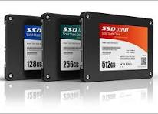
Sản phẩm A
Ổ cứng SSD (Solid State Drive) là thiết bị lưu trữ thế hệ mới sử dụng chip nhớ flash, mang lại tốc độ truy xuất dữ liệu nhanh vượt trội, độ bền cao và tiết kiệm điện năng so với ổ cứng truyền thống (HDD). Đây là lựa chọn lý tưởng cho máy tính cá nhân, laptop và hệ thống máy chủ.Điểm nổi bật (bullet):Tốc độ đọc/ghi: lên đến 550MB/sKhởi động hệ điều hành và ứng dụng chỉ trong vài giâyThiết kế nhỏ gọn, không có bộ phận chuyển động → bền bỉ, chống sốcTiết kiệm điện năng, ít tỏa nhiệtDung lượng đa dạng: 256GB – 2TB
Back to menu

Slide 3
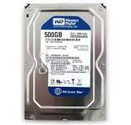

Sản phẩm B
Ổ cứng HDD (Hard Disk Drive) là thiết bị lưu trữ truyền thống sử dụng đĩa từ quay để đọc và ghi dữ liệu. Dù tốc độ không cao bằng SSD, nhưng HDD vẫn được ưa chuộng nhờ dung lượng lớn, giá thành rẻ và phù hợp cho việc lưu trữ dữ liệu lâu dài.Điểm nổi bật (bullet):Dung lượng lưu trữ lớn: từ 500GB đến 10TB+Giá thành rẻ hơn nhiều so với SSDThích hợp lưu trữ dữ liệu phim, ảnh, tài liệu dung lượng lớnTuổi thọ trung bình 3–5 năm nếu sử dụng đúng cáchTốc độ đọc/ghi: khoảng 100–200MB/s

Slide 4
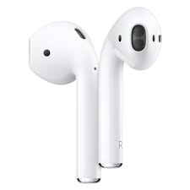
Sản phẩm C
Tai nghe Bluetooth là thiết bị âm thanh không dây sử dụng công nghệ Bluetooth để kết nối với điện thoại, laptop, máy tính bảng… Mang lại trải nghiệm tiện lợi, gọn nhẹ, giúp người dùng thoải mái nghe nhạc, gọi điện và làm việc mọi lúc, mọi nơi mà không bị vướng dây.Điểm nổi bật (bullet):Kết nối không dây Bluetooth 5.0/5.3 ổn địnhThời lượng pin: 4–8 giờ nghe liên tục, hộp sạc kèm 20–30 giờThiết kế gọn nhẹ, đeo thoải máiTích hợp micro, hỗ trợ gọi thoại rõ ràngMột số mẫu có chống ồn chủ động (ANC)
Back to menu

